Slide 1

lǔ
lǔ
鲁班和橹板
？
？
？

Slide 2
lǔ bān
lǔ bǎn
huí
鲁班 橹板 回家
吃力 已经 等到
拨水 往身后 滑行
忽然 圆形 扁形
工具 腿 平安 向前
chī
yǐ jing
děng
bō shuǐ
wǎng
huá xíng
hū rán
yuán xíng
biǎn xíng
jù
tuǐ
píng an qián

Slide 3
板 力 等
已 往 身
前 忽
bǎn lì děng
yǐ wǎng shēn
qián hū

Slide 4
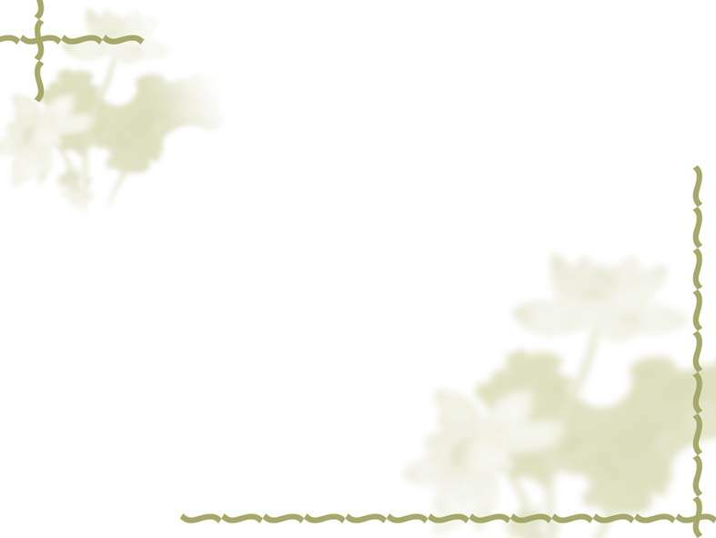


在1-2段中，
用“ ”画出鲁班看到什么，
用“ ”画出鲁班想了什么。

Slide 5
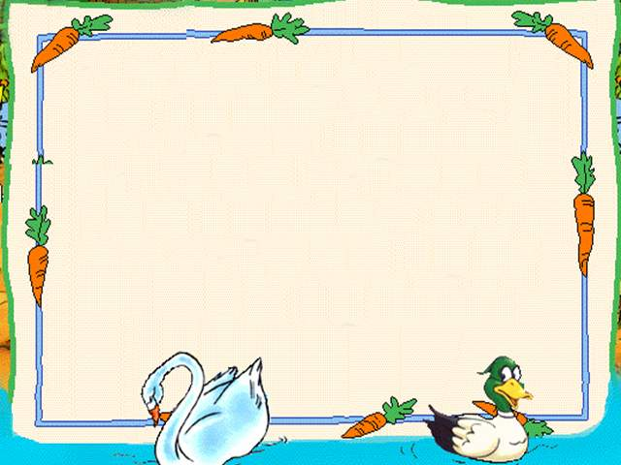
有一天，鲁班坐船回家，看到老艄公用竹篙撑船十分吃力。等把船撑到对岸，老艄公已经累得满头大汗了。
十分吃力
累
满头大汗

Slide 6
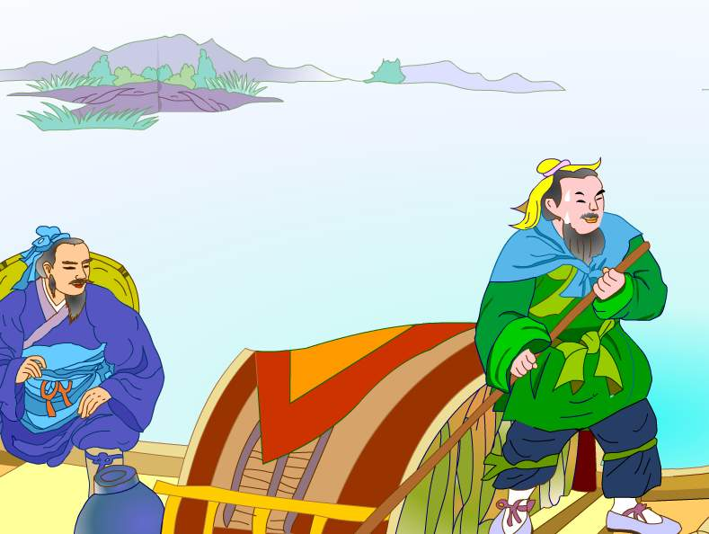


Slide 7
鲁班上岸后，两眼盯着
小船默默地想：有什么
好办法能让人们驾驶起
来感到省力呢？
盯着

Slide 8
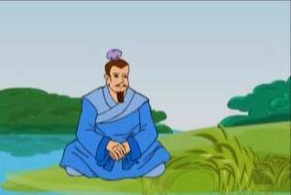

Slide 9
这时，一群鸭子“嘎
嘎”叫着，“扑通扑通”
跳下水。只见它们用脚蹼
往身后拨水，身子轻快地
向前滑行。
拨水
滑行

Slide 10
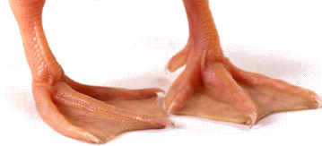
蹼

Slide 11
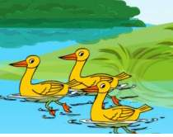
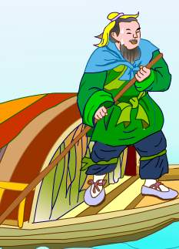
只见它们用脚蹼
往身后拨水，身子轻快地向前滑行。
有一天，鲁班坐船回家，看到老艄公用竹篙撑船十分吃力。

Slide 12
鲁班出神地看着，
忽然眼睛一亮
，马上
找来一根粗木棍。他把
木棍上半截削成圆形，
就像鸭子的腿，把下半
截削成扁形，就像鸭子
的脚蹼。

Slide 13





Slide 14
他把木棍上半截削成 ，
就像鸭子的 ，把下半截
削成 ，就像鸭子的 。
圆形
腿
扁形
脚蹼

Slide 15
老艄公拿去安在船尾，一摇，嗬，不光省力，船也行得快多了。
省力
快多

Slide 16
老艄公拿去安在船尾，一摇，嗬，不光省力，船也行得快多了。
省力
快多
等把船撑到对岸，老艄公已经累得满头大汗了。

Slide 17

鲁班
和
橹板

Slide 18
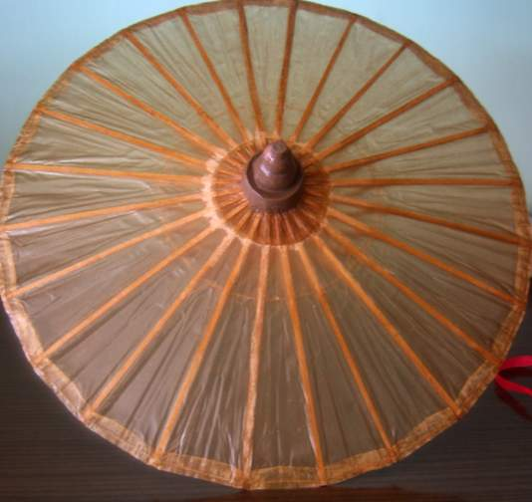
伞
……

Slide 19
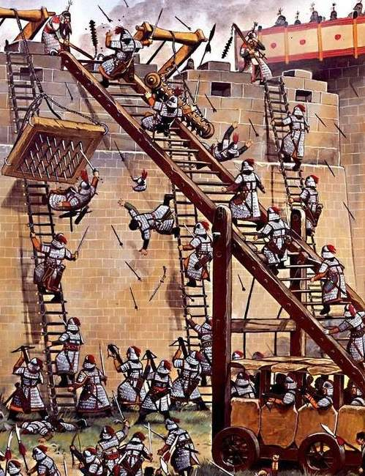
云梯

Slide 20
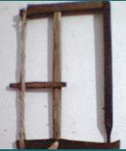
锯子
……

Slide 21
鲁班是我国古代最负盛名的能工巧匠，也是一位十分伟大的发明家。传说现在木工所用的锯子就是鲁班发明的。
一天，鲁班到一座高山上去寻找木料，突然脚下一滑，他急忙伸手抓住路旁的一丛茅草。手被茅草划破了，渗出血来。
“怎么这不起眼的茅草这么锋利呢？”他忘记了伤口的疼痛，扯起一把茅草细细端详，发现小草叶子边缘长着许多锋利的小齿。他用这些密密的小齿在手背上轻轻一划，居然割开了一道口子。
他想：要是我也用带有许多小锯齿的工具来锯树木，不就可以很快地把木头锯开了吗？那肯定比用斧头砍要省力多了。
于是，鲁班请铁匠师傅打制了几十根边缘上带有锋利的小锯齿的铁片，拿到山上去做实验。果然，很快就把树木锯断了。
鲁班给这种新发明的工具起了一个名字，叫做“锯”。

Slide 22
他很用功学习，不
光 ，也 。

Slide 23
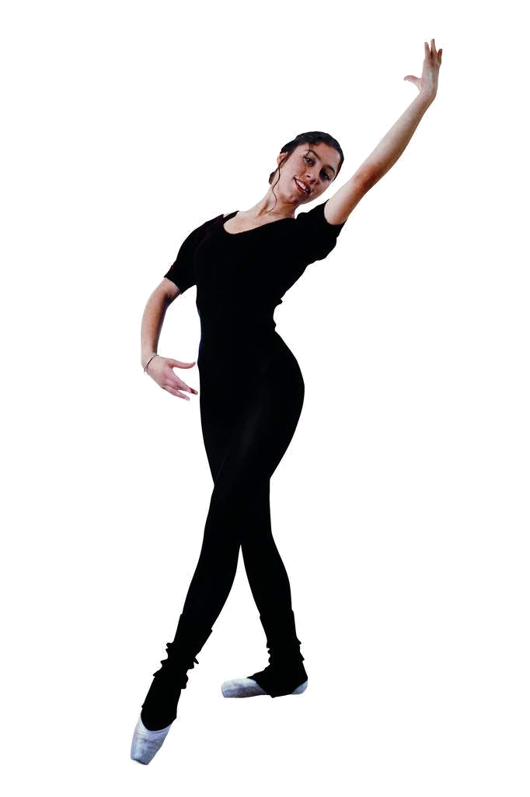
身体
全身
身高
身上
身

Slide 24

默默
圆形
拨水
盯着
滑行
驾驶
腿

Slide 25

再见

